Slide 1
第九章 波动 第十六讲
§9-1. 波与波函数
§9-2. 平面简谐波(重点)
§9-3. 波场中的能量与能流
§9-4. 波的叠加原理和惠更斯原理
§9-5. 波的干涉(重点!!)
§9-6. 驻波---干涉中的特殊现象
§9-7. 多普勒效应

Slide 2


波 ⎯ 某处的扰动以特定规律在空间传播
  能量传播的一种方式，t时刻、 附近物理量的分布在t +Δt 时刻出现在 的周围.
  用波函数描写(特定边界条件下波动方程的解)
  分类:
  按物理量: 机械波(弹性波), 电磁波, 物质波…
  按传播方式: 纵波, 横波；
  按波面：球面波、柱面波、平面波…
波动性: 对线性无吸收媒质满足叠加原理
  ⇒ 反射,折射,干涉, 衍射, (横波: 偏振)…

Slide 3



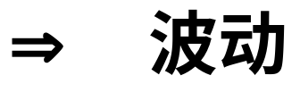

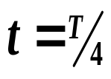
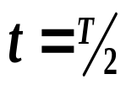
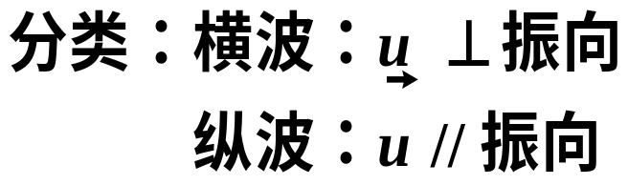


§9-1.波与波函数
波源
弹性媒质

Slide 4

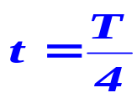
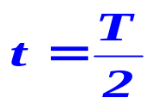
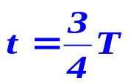

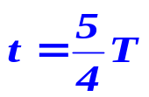
横波
— 波的传播方向与质点振动方向垂直.
λ

Slide 5

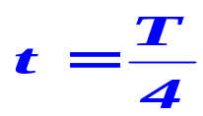
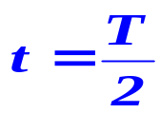


纵波
— 波的传播方向与质点振动方向平行.
λ

Slide 6

波面：t时刻相位相同的
点联成的面.
波前：最前面的波面.
波线：波的传播方向
相位相同
波线
波面
波线
波面
球面波
平面波

Slide 7
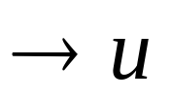





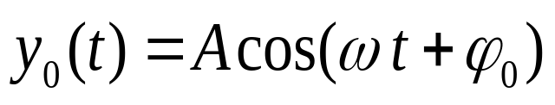
§9.2 平面简谐波(重点!!!)
在弹性媒质中各质点作同频率同振幅，但彼此有确定相位差的谐振动 → 简谐波 (余弦波或正弦波)
即：各质点都在各自的平衡位置附近做简谐振动，只是彼此间有确定的相位差。
例题1(重点！)：
已知原点O的振动方程：
求波线上任意一点P的振动方程.

Slide 8
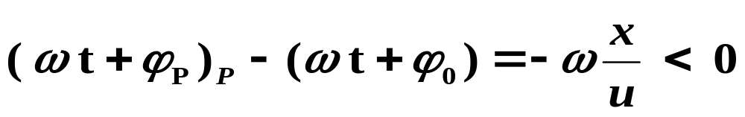
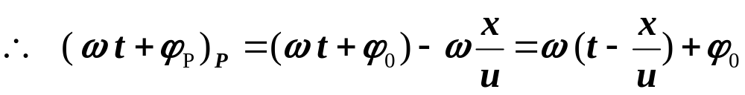
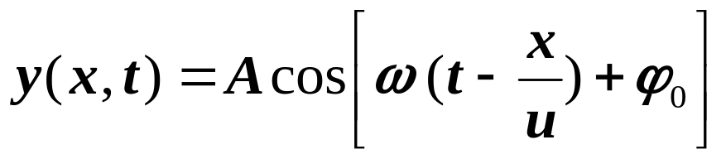
解：分析：① P点仍是简谐振动
②由於O点的振动状态经△t= x／u 后传到P点.所以P点的振动状态落后於O点的振动状态，即：
在时间上落后△t = x／u, 也就是：O点达到最大值后，再经△t =x／u,P点才达到最大值.在相位上，P点落后O点 ω△t =ω x／u 即：
所以P点(任意点)的振动方程为：
(平面简谐波的波函数)

Slide 9











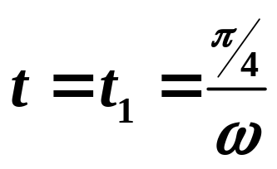


下面用旋转矢量法来分析上述平面简谐波的传播过程：
由此可见：当旋转矢量转一圈，即振源振动一次时，波便向前传播了一个完整的波形。

Slide 10
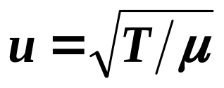
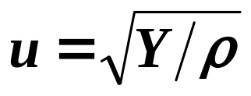
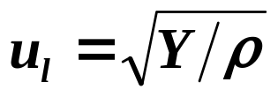
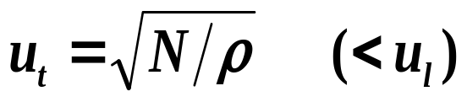
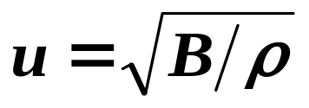
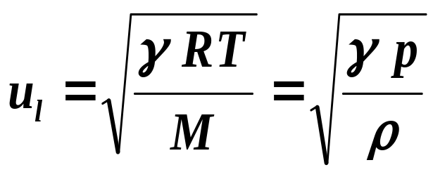
但波速u与弹性媒质有关：
弦: 横波,
; T : 张力; μ : 质量线密度
杆: 纵波,
; Y : 杨氏模量; ρ : 质量体密度
固体: 纵波、横波都存在,
纵波
横波
;
N : 切变模量( <Y )
液体、气体: 纵波,
; B : 体变弹性模量
稀薄大气中的纵波波速:
与温度、压强等有关。γ —气体摩尔热容比
声速: 空气: ~340m/s, 水: 1480m/s, 金属: ~3-6km/s

Slide 11





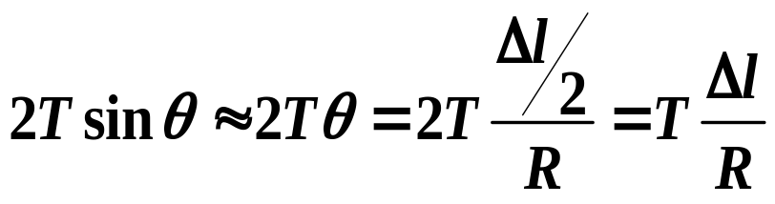
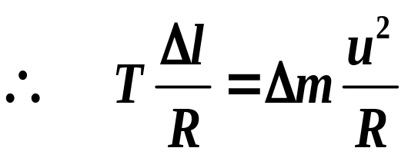
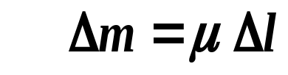
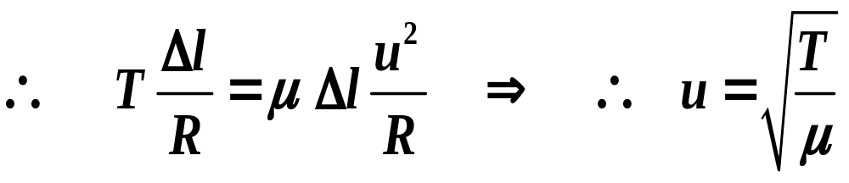
对弦波波速的说明：
设绳元 振至最大处.绳张力T在x方向相消.在y方向(向心力)
人随波一块前进仍属惯性系
证毕

Slide 12
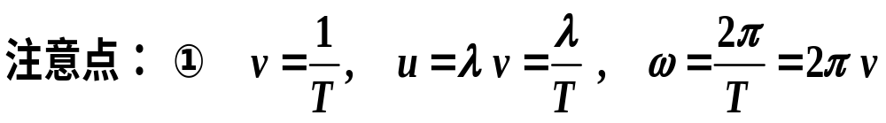
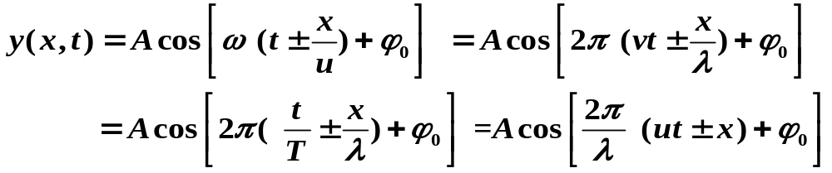
若沿 x 轴正方向传播，则取负号
若沿 x 轴负方向传播，则取正号
注：上述标准形式的前提是：已知原点处的振动方程

Slide 13
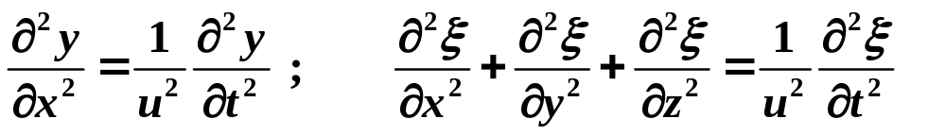
③己知P点振动方程，求波函数须先求出原点O处的振动方程 → 标准形式 → 波函数。
④波动方程:对y(x，t) =…分别对x和t求两次导有：
该方程对於波动物理现象来说具有普适性；
该方程也可由牛顿力学推导出，参见漆安慎编“力学” P306-308和教材226.

Slide 14
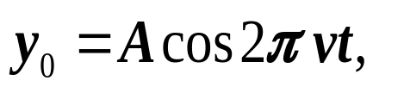

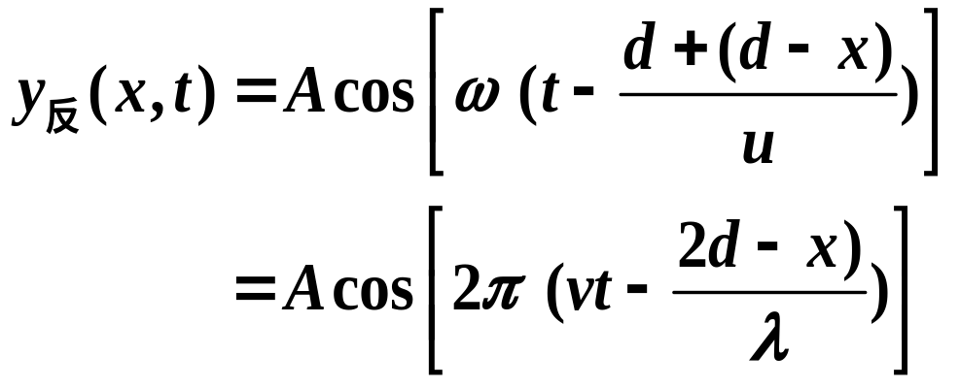


例题2. 已知：y = Acos(at+bx+c),
求:ω, T, u, φ₀, ν, λ
解：用比较法求之… (注：与波函数标准形式比较)
例题3. 已知原点振动方程
波长
求:x处反射波表达式(注:不考虑反射时的半波损失)
解：
一届

Slide 15


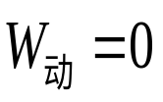
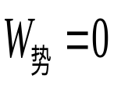
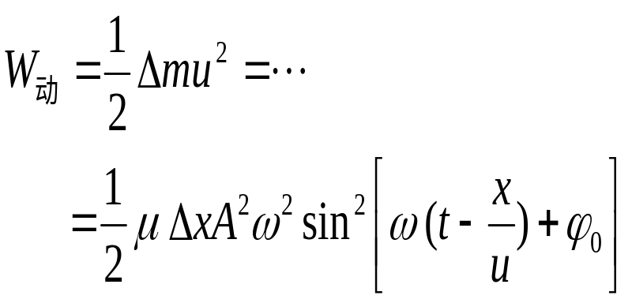
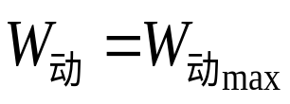
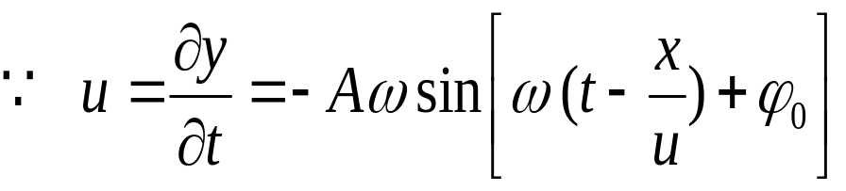
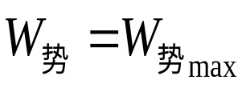
§9.3 波场的能量
研究对象：线元△m =μ△x
定性分析：
E_{动}与E_{势}同时达到最大或最小
定量分析：
变形小
变形大

Slide 16


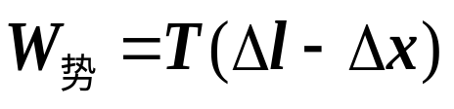
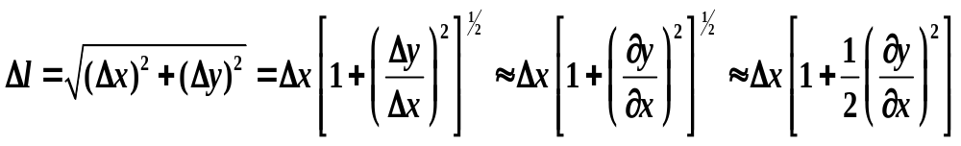
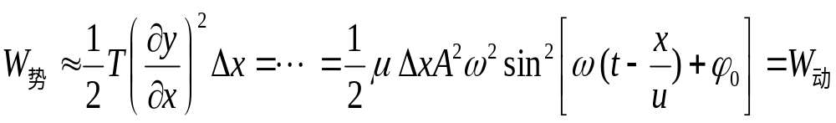
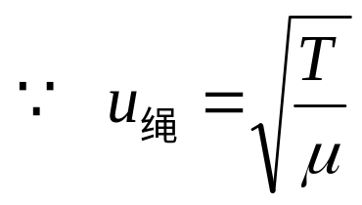
W_{势}计算如下：
T₁
∵ △x 很小 ∴ T₁≈T₂=T
在线元伸长过程中，张力T做
功等於该线元的势能,即：
T₂
而：
所以 W_{动}与W_{势}同步.

Slide 17
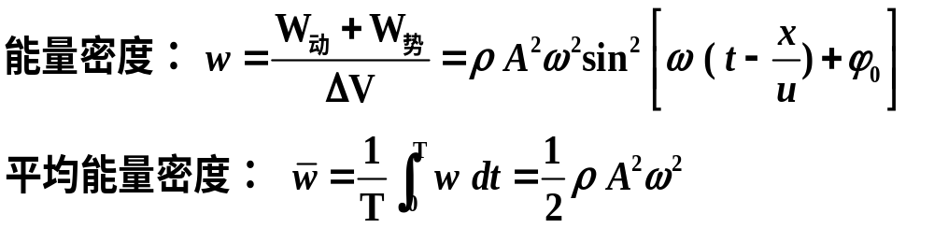
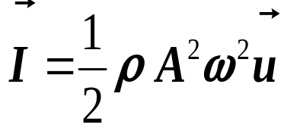
讨论：与弹簧振子不同，线元△x 振子能量是时间t的周期函数。由此说明了能量在传播。
能流密度(波强)：单位时间内，沿波速方向垂直通过
单位面积的平均能量。
可见，波强与振幅平方和角频率平方成正比.

Slide 18
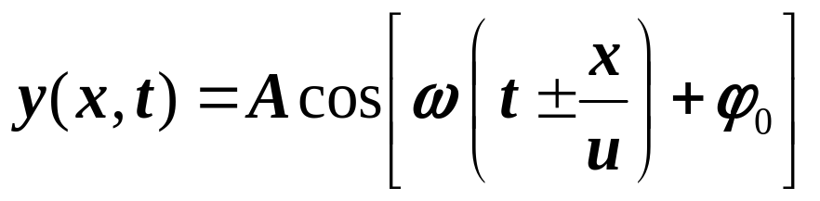
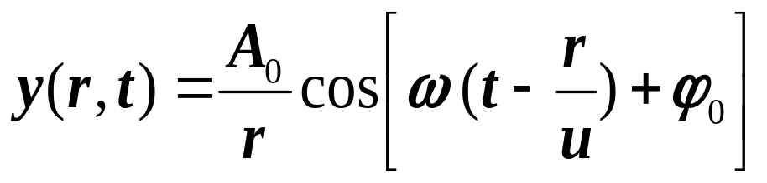
平面波：
振幅处处相等
球面波：
振幅衰减

Slide 19



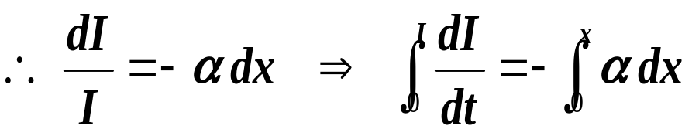
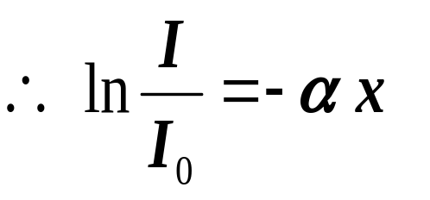

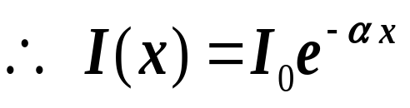
波的吸收：
媒质
实验结果：
其中：α为吸收系数，与媒质本身有关。

